Slide 1
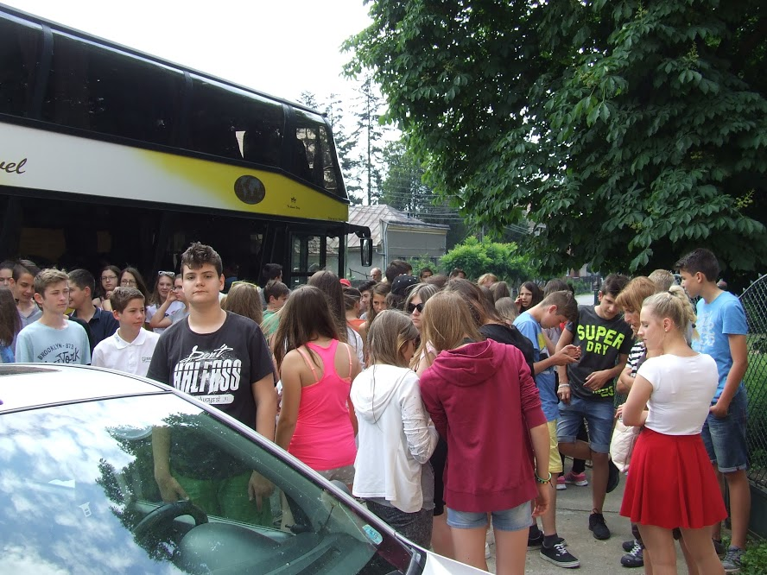
IRODALMI KINCSKERESÉS ERDÉLYBEN
2015.06.04-06

Slide 2
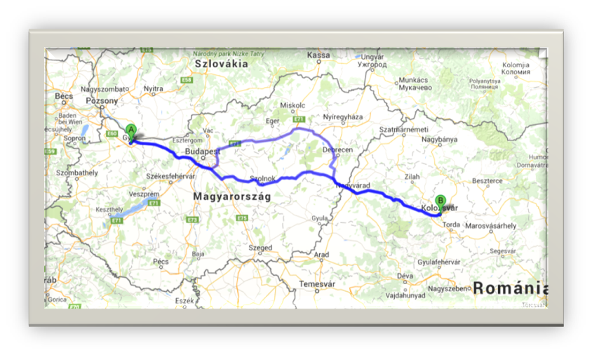
ÚTVONALUNK

Slide 3
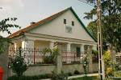
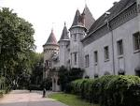
1.Nap
Érsemjén:
Megnéztük Kazinczy Szülőházát ahol megtekintettük a kiállítást és megismertük az életét.
Meglátogattuk a Károlyi kastélyt Nagykárolyon.

Slide 4
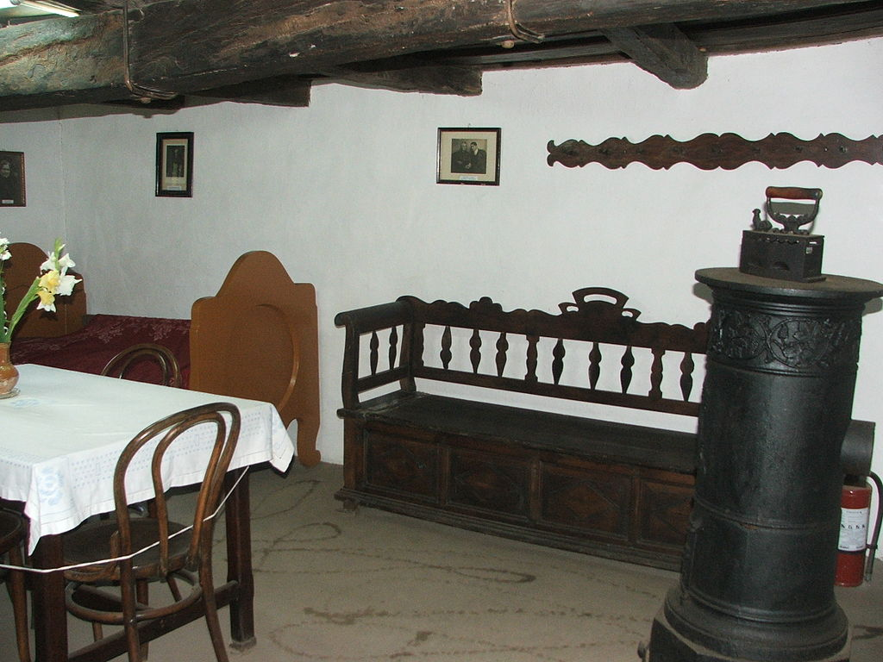
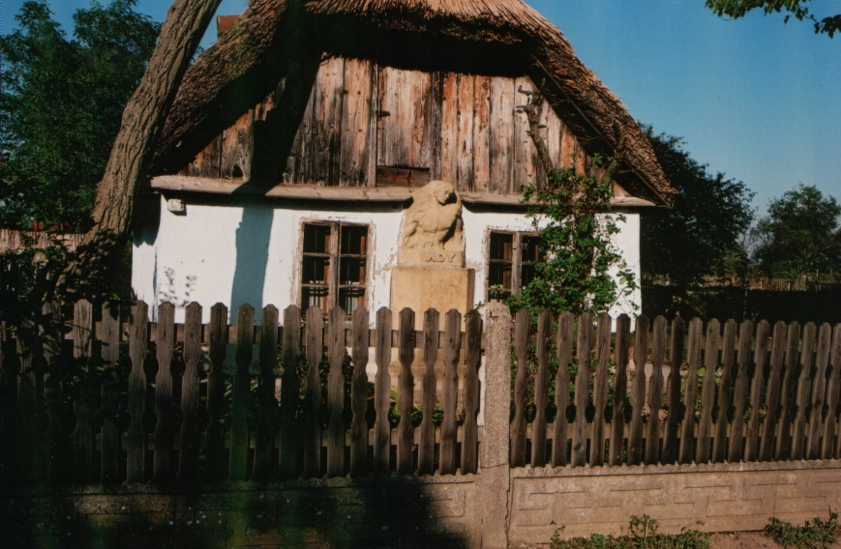
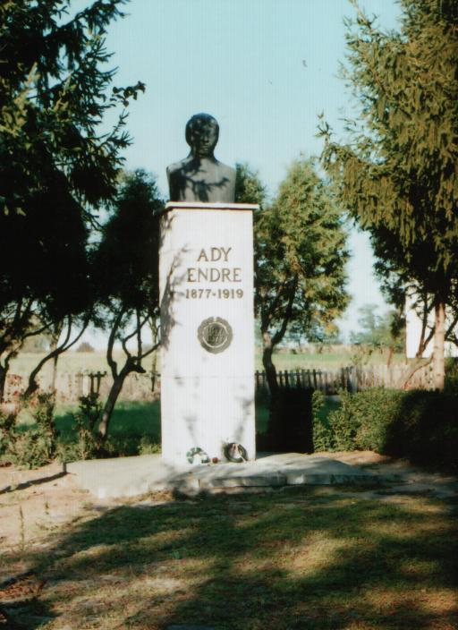
Érdminszenten megnéztük Ady kúriáját és családja sírjához virágot ültettünk, kigazoltunk.

Slide 5
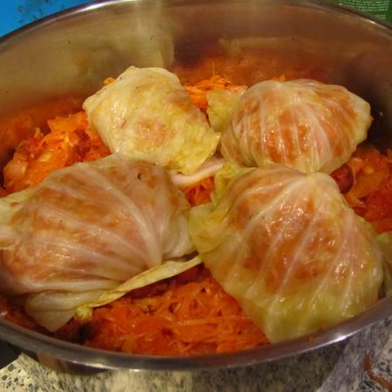
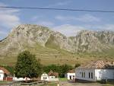
Szék szállás
Napunk végére megérkeztünk a szállásra, Székre ahol finom vacsora várt minket.

Slide 6
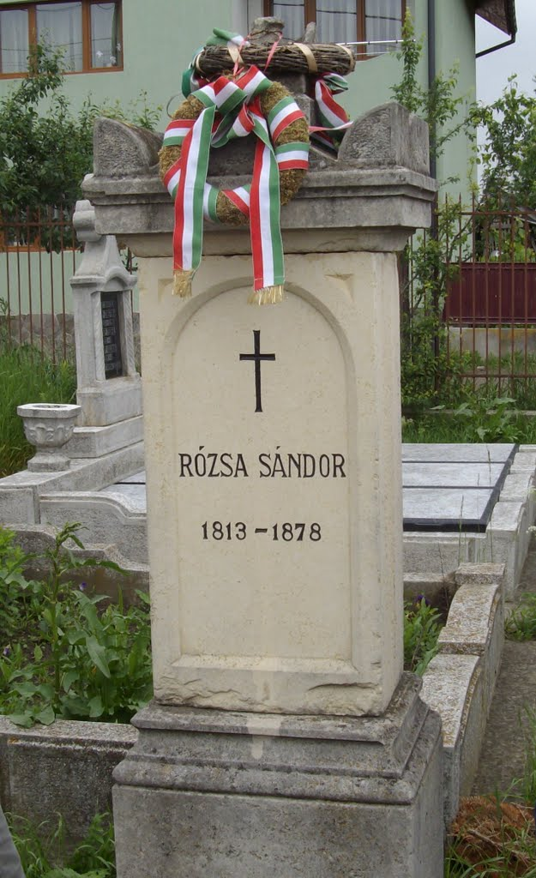
2. nap
Meglátogattuk Rózsa Sándor temetkezési helyét, Szamosújvári temetőben.

Slide 7
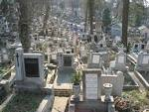
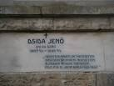
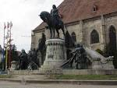
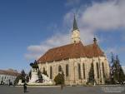
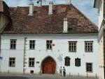
Kolozsvár
Kolozsváron több mindent meglátogattunk: -Mátyás király szobrát -Szentmihály templomot -Mályás király szülőházát -Házsongárdi temetőt ahol megnéztük Dsida Jenő és Apáczai Csere János sírját.

Slide 8
Válaszúton megnéztük Kallós Zoltánnak múzeumát, iskola látogatást is tettünk, kézműves programként Tányért festettünk.

Slide 9
Szamosújvár
Szamosújváron megnéztük az Örmény katolikus templomot, ahol a pap mesélt a templom történetéről.

Slide 10
Este mikor vissza érkeztünk a szállásra totós rejtvényeket és feladatokat töltöttünk ki.
Ezek után kicsit körbe néztünk a faluban.
Majd egy bácsi mesélte el ebbe a faluban lévő táncháznak a történetét csomó érdekes dolgot mondott el.
Ahol mesélte ezeket a történeteket ott körülbelül 400 pár tánc csizma lógott a fejünk felett.

Slide 11
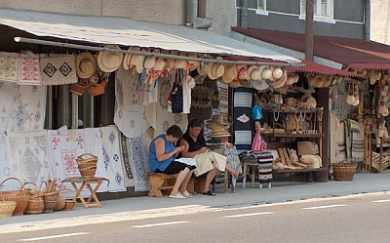
3. Nap
Utolsó napunkat Körösfőn kezdtük ahol a kirakodó vásárnál nézelődtünk és vásároltunk.

Slide 12
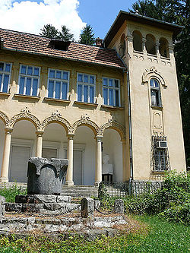
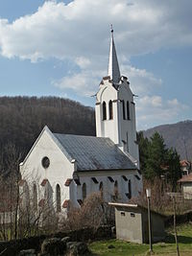
Csucsa következő állomásunk ahol a Goga múzeumot, és hallottuk Boncza Bertáról.

Slide 13
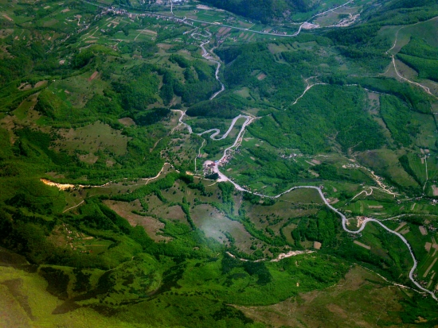
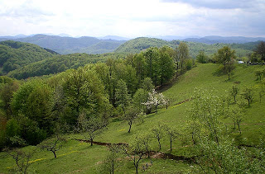
Ezek után elbuszoztunk egy fénykép erejéig a Király hágóhoz.

Slide 14
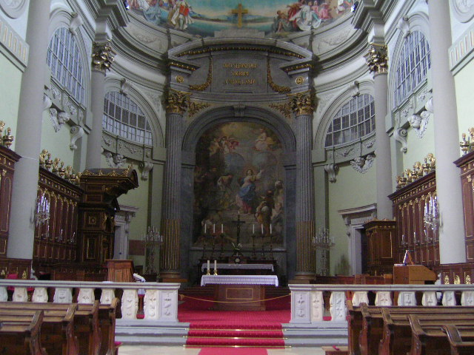
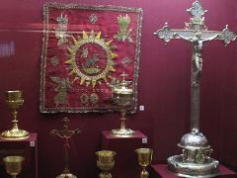
Nagyvárad
Nagyváradon a Püspöki székesegyházhoz látogattunk, és megnéztük a kincstárat is.

Slide 15
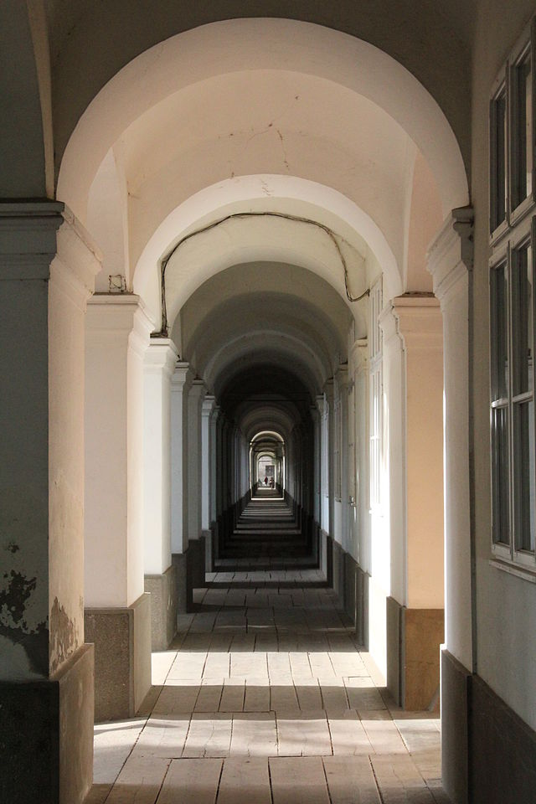
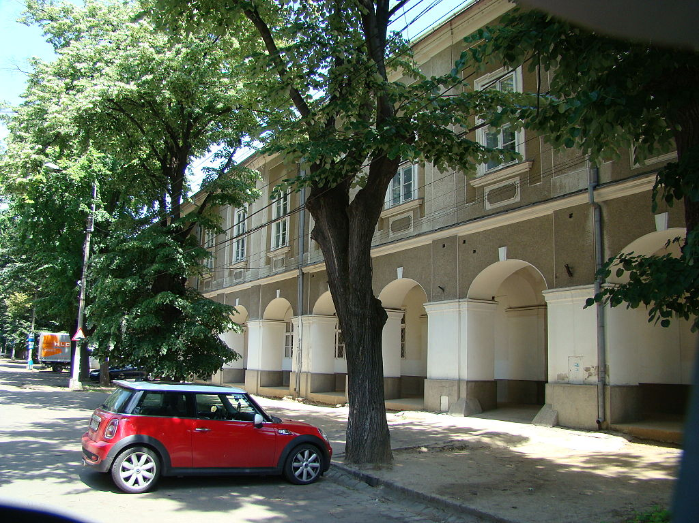
Kananok sor
Végig sétáltunk a Kananok sor mellett, az épület 253 méter hosszú folyosó, 56 pillérből, és 10 épületből áll.

Slide 16
Nagyváradon még sétálgattunk a belvárosba ahol megnéztük a Fekete Sas palotát és más építményeket.

Slide 17
Köszönjük a figyelmet! ☺

